Slide 1







РАБОТА СО ДАТОТЕКИ
ВО PYTHON

Slide 2
Типови на фајлови
ЦЕЛ
Операции со фајлови
I/O со фајлови

Slide 3


Slide 4
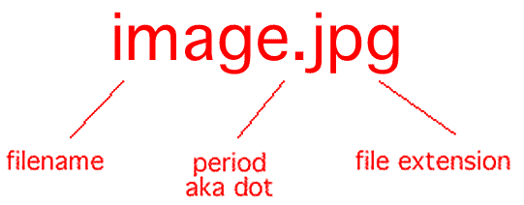

Slide 5
Типови на фајлови
Текстуални
Бинарни

Slide 6
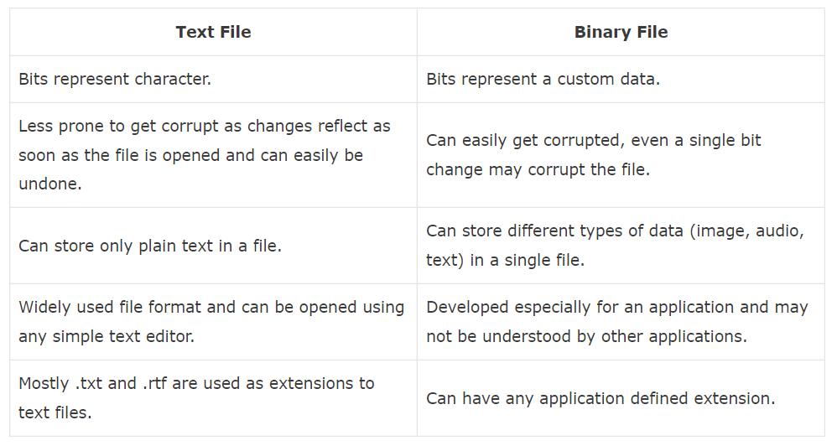

Slide 7

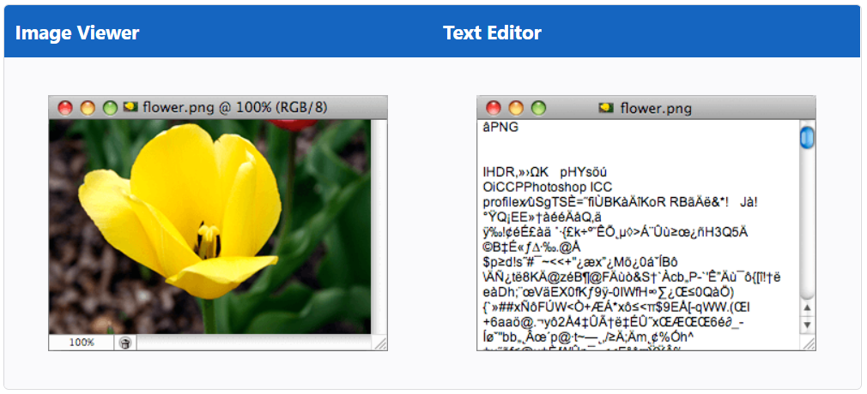

Slide 8
Операции со фајлови

Slide 9
open()
клучната функција за работа со фајлови во Python
прима 2 аргументи на влез - име на фајл и мод

Slide 10
"r" - Read - Default value. Opens a file for reading, error if the file does not exist

Slide 11
"r" - Read - Default value. Opens a file for reading, error if the file does not exist
"a" - Append - Opens a file for appending, creates the file if it does not exist

Slide 12
"r" - Read - Default value. Opens a file for reading, error if the file does not exist
"a" - Append - Opens a file for appending, creates the file if it does not exist
"w" - Write - Opens a file for writing, creates the file if it does not exist

Slide 13
"r" - Read - Default value. Opens a file for reading, error if the file does not exist
"a" - Append - Opens a file for appending, creates the file if it does not exist
"w" - Write - Opens a file for writing, creates the file if it does not exist
"x" - Create - Creates the specified file, returns an error if the file exists

Slide 14
"t" - Text - Default value. Text mode
"b" - Binary - Binary mode (e.g. images)

Slide 15

f = open("primer.txt")
f = open("primer.txt", "r")
f = open("primer.txt", "rt")

Slide 16
Читање од фајл

Slide 17
read()
print(f.read())
-> за читање на целата содржина од фајлот

Slide 18
read()
print(f.read(5))
print(f.read(n))
-> за читање на првите 5 (n) карактери од фајлот

Slide 19
readline()
print(f.readline())
-> за читање на линии (редови) од фајлот

Slide 20
читање на редови со циклус
f = open("primer.txt", "r")
for x in f:
print(x)

Slide 21
Запишување во фајл

Slide 22
мод за запишување
f = open("primer.txt", "a")
f = open("primer.txt", "w")

Slide 23
мод за запишување
f = open("primer.txt", "a")
f = open("primer.txt", "w")
доколку не постои фајл, го креираат
доколку постои:
"w" - го пребришува
"a" - не го пребришува

Slide 24
Креирање на нов фајл

Slide 25
мод за креирање
"x" - креира нов фајл, доколку веќе постои враќа грешка
"a" - креира нов фајл доколку не постои
"w" - креира нов фајл доколку не постои

Slide 26


ЧИТАЊЕ И ЗАПИШУВАЊЕ

Slide 27
"r+" - јавува грешка ако фајлот не постои
"w+" - го пребришува фајлот ако постои
"a+" - ако постои не го пребришува, ако не постои го креира

Slide 28
Бришење
на фајлови

Slide 29
import os
os.remove("primer.txt")

Slide 30
import os
try:
os.remove("primer.txt")
except FileNotFoundError as e:
print(e)

Slide 31
import os
try:
os.remove("primer.txt")
except FileNotFoundError as e:
print(e)

Slide 32
import os
if os.path.exists("primer.txt"):
os.remove("primer.txt")
else:
print("The file does not exist")

Slide 33
os.rmdir("myfolder")

Slide 34
Работа со csv фајлови

Slide 35
CSV (Comma-Separated Values)
Name, Age, City
John, 25, New York
Emily, 30, San Francisco

Slide 36
Читање од csv фајлови

Slide 37
CSV (Comma-Separated Values)
import csv
with open('example.csv', 'r') as file:
csv_reader = csv.reader(file)
for row in csv_reader:
print(row)

Slide 38
CSV (Comma-Separated Values)
import csv
with open('example.csv', 'r') as file:
csv_reader = csv.reader(file)
for row in csv_reader:
print(row)
['Name', 'Age', 'City']
['John', '25', 'New York']
['Emily', '30', 'San Francisco']

Slide 39
CSV (Comma-Separated Values)
import csv
with open('example.csv', 'r') as file:
csv_reader = csv.reader(file)
for row in csv_reader:
print(row)
['Name', 'Age', 'City']
['John', '25', 'New York']
['Emily', '30', 'San Francisco']
csv_reader .line_num
*на која линија
сме моментално

Slide 40
CSV (Comma-Separated Values)
import csv
with open('example.csv', 'r') as file:
csv_reader = csv.reader(file)
for row in csv_reader:
print(row)
['Name', 'Age', 'City']
['John', '25', 'New York']
['Emily', '30', 'San Francisco']
csv_reader .line_num
*на која линија
сме моментално

Slide 41
CSV (Comma-Separated Values)
import csv
with open('file.csv', 'r') as file:
reader = csv.DictReader(file)
*читаме фајл во dictionary

Slide 42
Запишување во csv фајлови

Slide 43
import csv
data = [
['Name', 'Age', 'City'],
['John', '25', 'New York'],
['Emily', '30', 'San Francisco']
]
with open('example.csv', 'w', newline='') as file:
csv_writer = csv.writer(file)
for row in data:
csv_writer.writerow(row)

Slide 44
dictionary = [
{"name": "Tamara", "last_name": "Ilieva"},
{"name": "Ana", "last_name": "Petkova"},
{"name": "Mario", "last_name": "Krstev"}
]
with open('newfile.csv', 'w', newline='') as file:
fieldnames = dictionary[0].keys()
writer = csv.DictWriter(file, fieldnames=fieldnames)
writer.writeheader()
for row in dictionary:
writer.writerow(row)

Slide 45


ПРАШАЊА?

